Slide 1


Differenze di genere nei pazienti BPCO con Multimorbidità
Marco Vanetti, MD
Prof. Antonio Spanevello

Slide 2

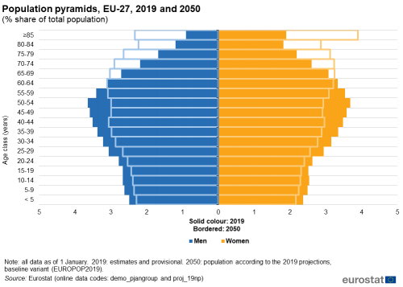

Slide 3
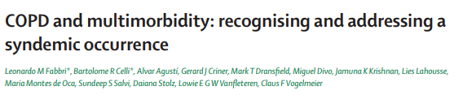

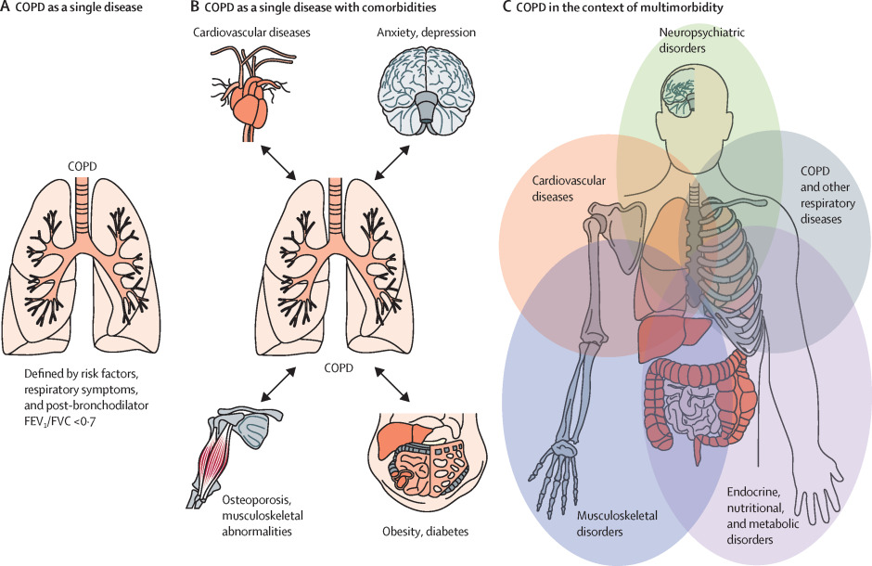

Slide 4
SCOPO: valutare, nei pazienti con BPCO stabile, le eventuali differenze di genere nel profilo clinico, funzionale ed infiammatorio.
MATERIALI E METODI: Studio osservazionale trasversale condotto presso la Pneumologia Riabilitativa dell’IRCCS Maugeri di Tradate in pazienti con BPCO stabile valutati tra il 2025 e il 2026. Sono state valutate nei due generi le principali caratteristiche cliniche, funzionali, infiammatorie e comorbidità.
RISULTATI: Sono stati inclusi 155 pazienti, 49 donne (31,6%) e 106 uomini (68,4%).

Slide 5
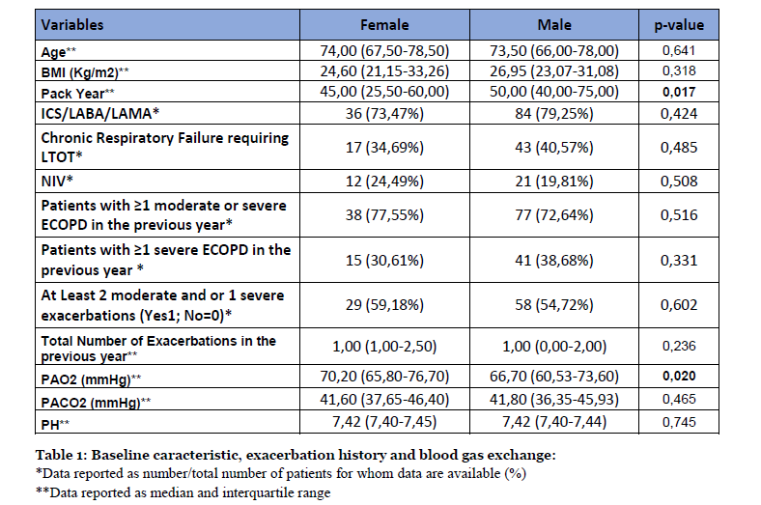
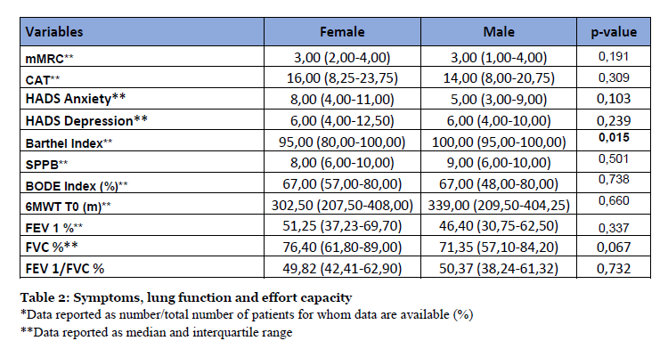
Le donne presentavano un minore PY ed un minore Barthel index
Notes:
Sono stati inclusi 155 pazienti, 49 donne (31,6%) e 106 uomini (68,4%). Non sono emerse differenze significative tra i due gruppi in termini di età, Indice di Massa Corporea, sintomi e funzionalità respiratoria. Le donne presentavano una minore esposizione cumulativa al fumo (p=0,017) e mostravano una minore autonomia nelle attività quotidiane, valutata mediante indice di Barthel (p=0,015). Riguardo le comorbidità gli uomini presentavano una maggiore prevalenza di coronaropatia (p=0,016), diabete mellito (p=0,022) e malattia renale cronica (p=0,029). Nelle donne risultavano invece più frequenti osteoporosi (p=0,001), disturbi d’ansia (p=0,035), ipertensione polmonare (p=0,011) e ipercolesterolemia (p= 0.002). Non sono emerse differenze nei biomarcatori infiammatori sistemici ed endobronchiali tra i due gruppi.

Slide 6
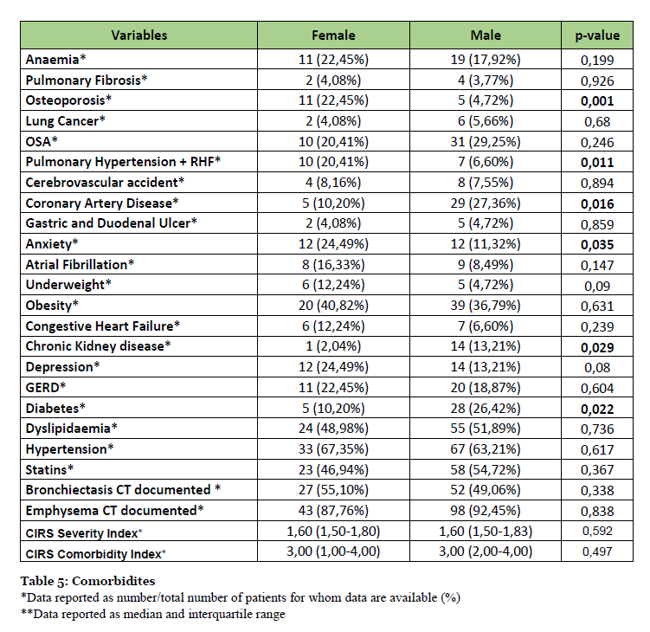
Riguardo le comorbidità gli uomini presentavano una maggiore prevalenza di coronaropatia, diabete mellito e malattia renale cronica.
Nelle donne risultavano invece più frequenti osteoporosi, disturbi d’ansia, ipertensione polmonare e ipercolesterolemia.

Slide 7
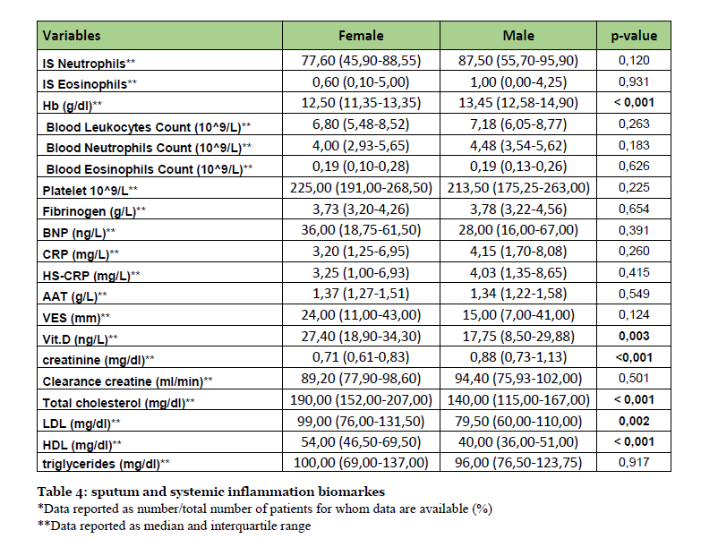
Non sono emerse differenze nei biomarcatori infiammatori sistemici ed endobronchiali tra i due gruppi.

Slide 8
CONCLUSIONI E KEY MESSAGES
Nonostante una minore esposizione al fumo, le donne presentano una compromissione della funzionalità respiratoria sovrapponibile a quella degli uomini, associata a un differente profilo di fragilità.
I diversi pattern di multimorbidità osservati sottolineano la necessità di una valutazione multidimensionale e personalizzata orientata alla gestione integrata del paziente.
Ulteriori studi prospettici sono necessari per chiarire ulteriormente questi aspetti.

Slide 9
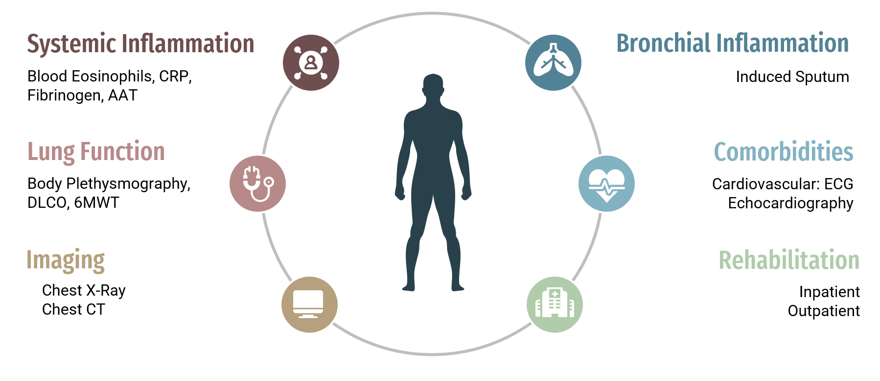


Integrated Clinical Approach
Notes:
La Sig.ra Pierangela che oggi è qui con noi è una paziente……

